Slide 1
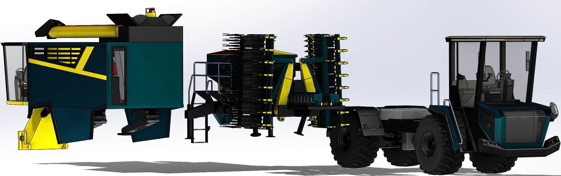

CAD model modulárneho poľnohospodárskeho systému

Slide 2
CAD model modulárneho poľnohospodárskeho systému
Autor: Adam Süttő, IV.S

Slide 3
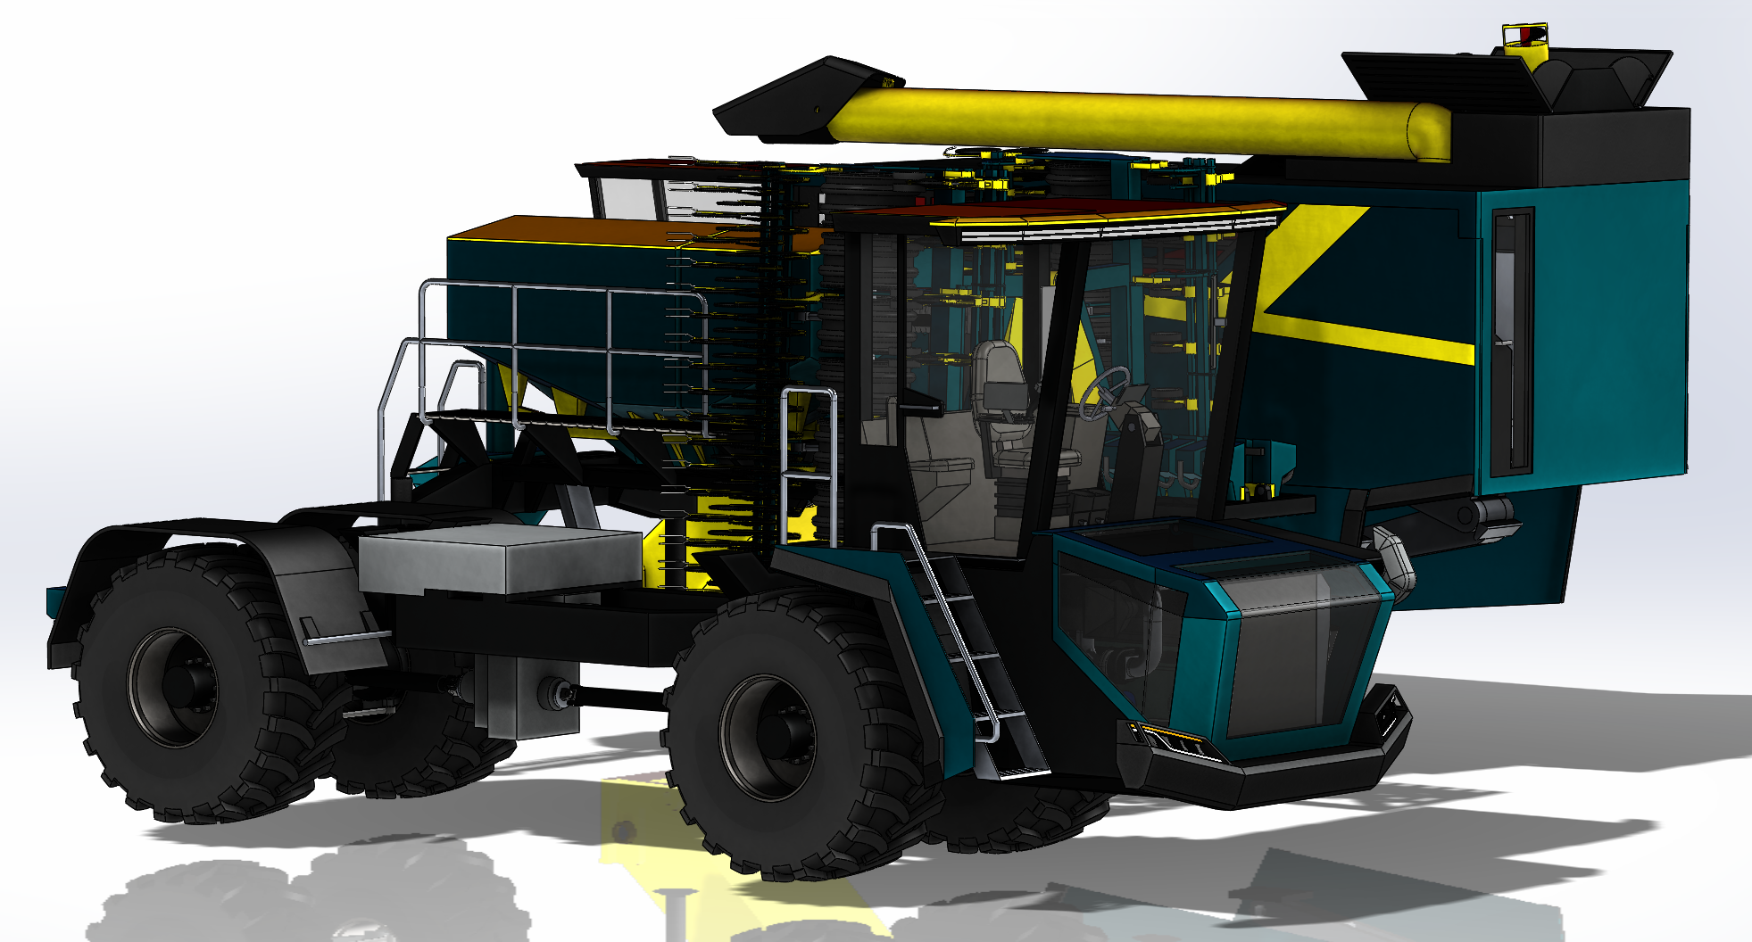
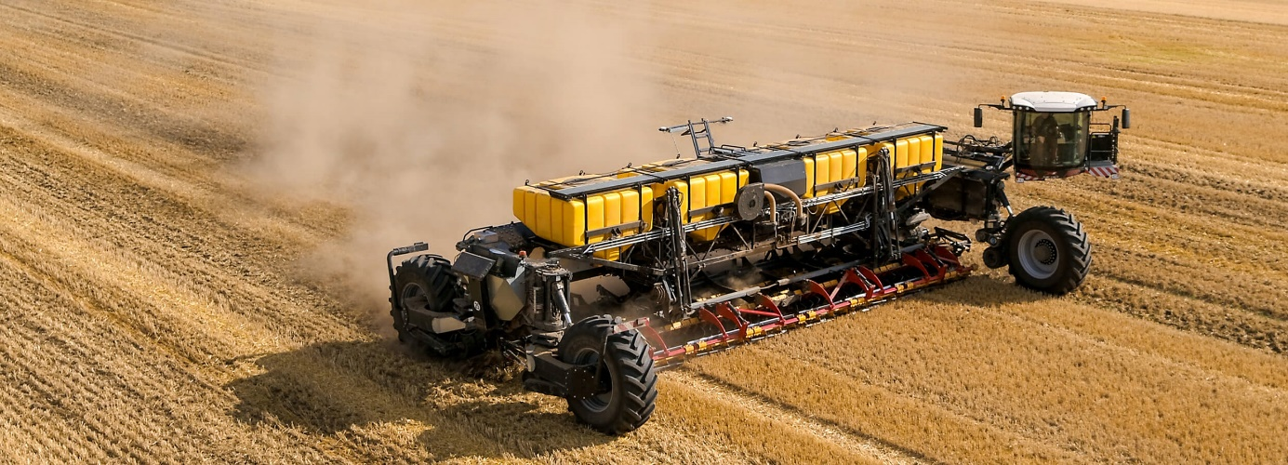
Úvod-ako to prebiehalo
Spoznanie konceptu modulárneho systému NEXAT
Zhromaždenie informácií o tomto koncepte, lokalizácia nedostatkov
Hľadanie základu pre vlastný návrh
Rozvrhnutie komponentov a modulov
3D CAD modelovanie
Vypracovanie cenového porovnania môjho systému a klasických poľnohospodárskych strojov

Slide 4
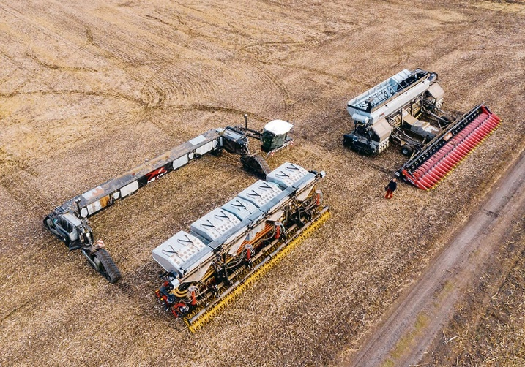
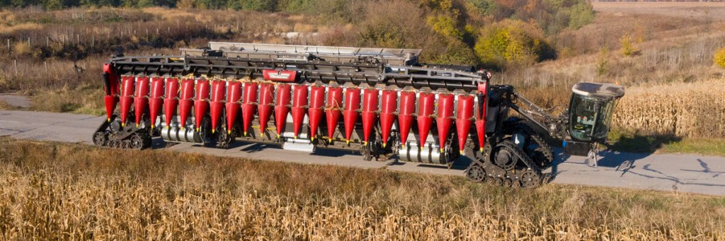
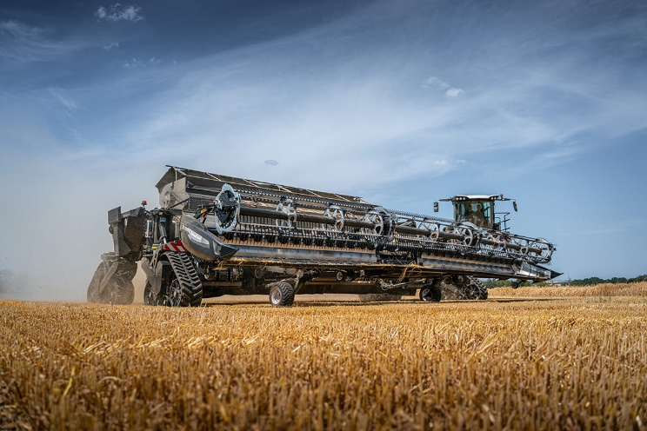
NEXAT-koncept pre farmu budúcnosti
Hlavná myšlienka postavená na nosiči výmenných modulov
Jeden nosič vie obrobiť pôdu od prípravy pred výsadbou až po zber úrody
Redukcia duplicitných/nepotrebných komponentov a z toho vyplývajúca redukcia prevádzkovej ceny

Slide 5
Nedostatky NEXAT-u a ich riešenie
Nedostatky:
  Vysoko neštandardné riešenia
  Vysoký podiel dielov pochádzajúcich zo zakázkovej výroby
  Priveľké prepravné rozmery
  Problémy s kopcovitým terénom
  Obstarávacia cena
Riešenia:
  Použitie čo najväčšieho podielu „Off-the-Shelf“ dielov
  Nahradenie nezávislého pohonu každého kolesa/pásu klasickým centralizovaným pohonom
  Zjednodušenie celého konceptu
  Výber kompaktnejšieho prevedenia

Slide 6
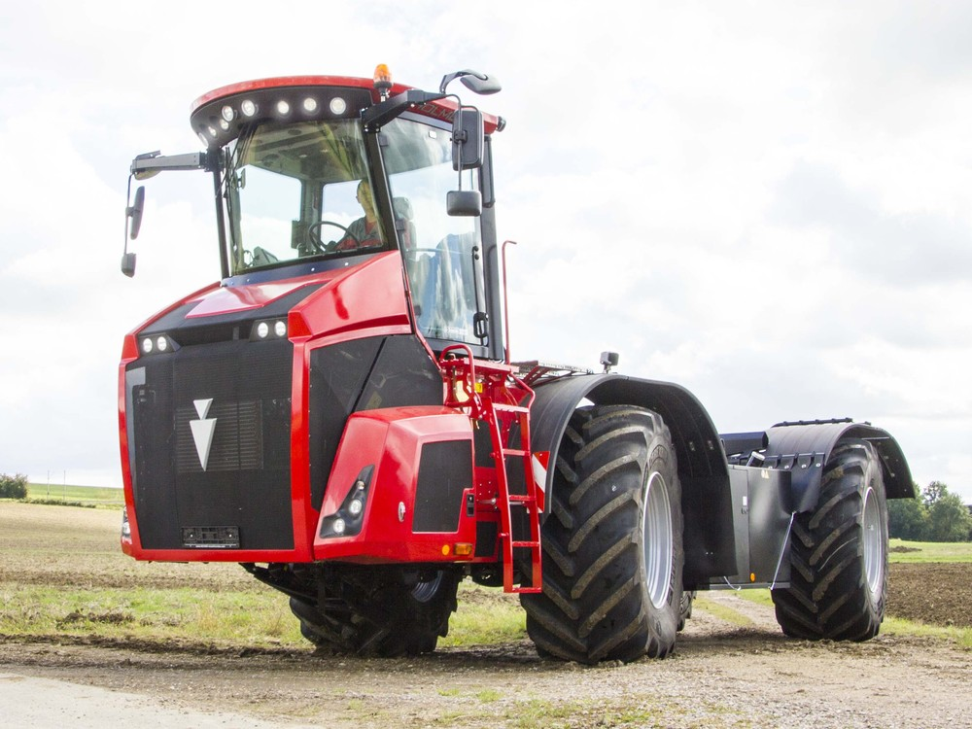
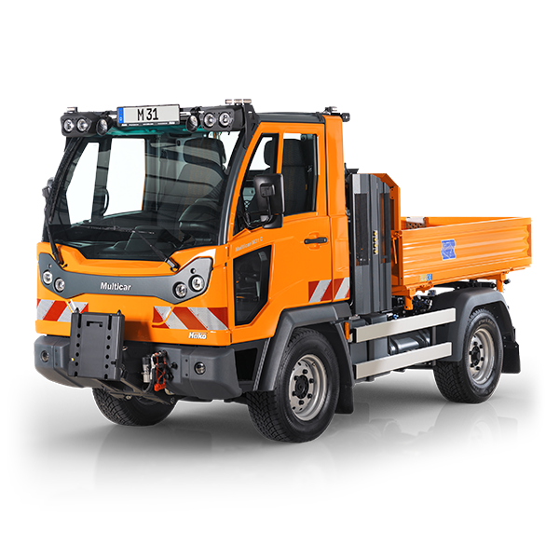
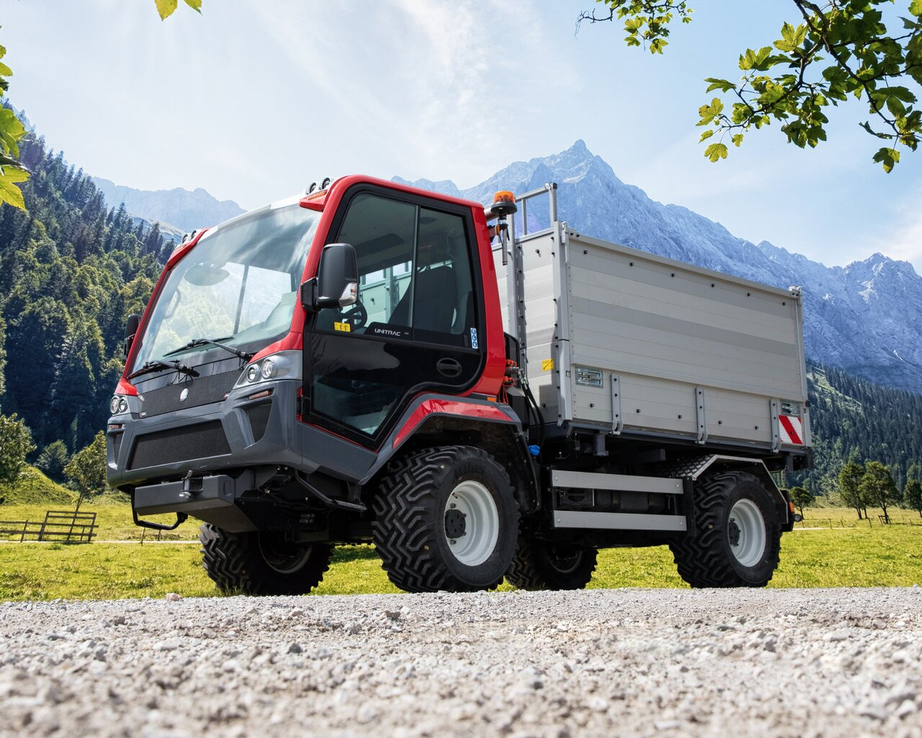
Inšpirácie pre novú platformu systému
Prieskum trhu so strojmi podobnej koncepcie ukázal dve dominantné prevedenia:
  Stroje do 7,5t
  Zástupcovia: -Lindner Unitrac, -Hako Multicar
  Výhody: -kompaktné, -lacné, -vysoká obratnosť
  Nevýhody: -nevhodné pre ťažšie poľné práce, -primalé pre kombajnový modul
Stroje nad 7,5t
Zástupcovia: -Holmer Terra Variant
Výhody: -rozumná veľkosť, konkurencieschopná cena, -schopnosť výkonu ťažkých poľných prác
Nevýhody: -horšia obratnosť

Slide 7
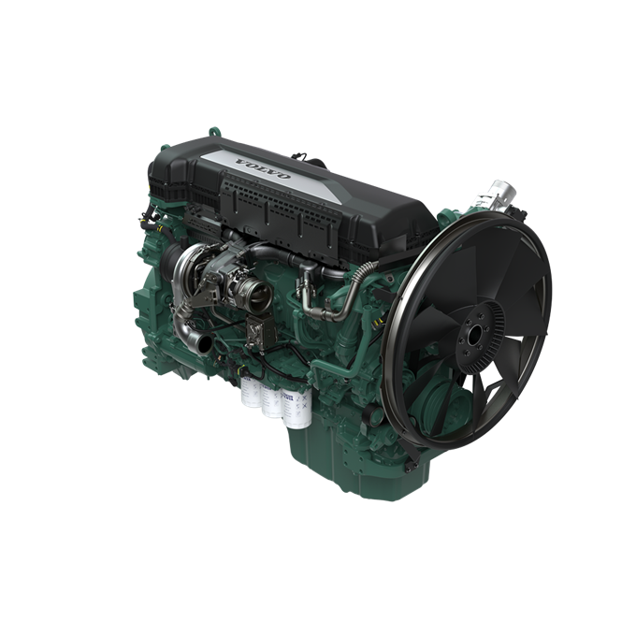
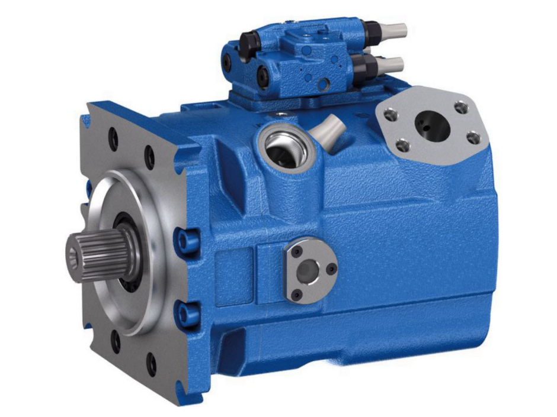
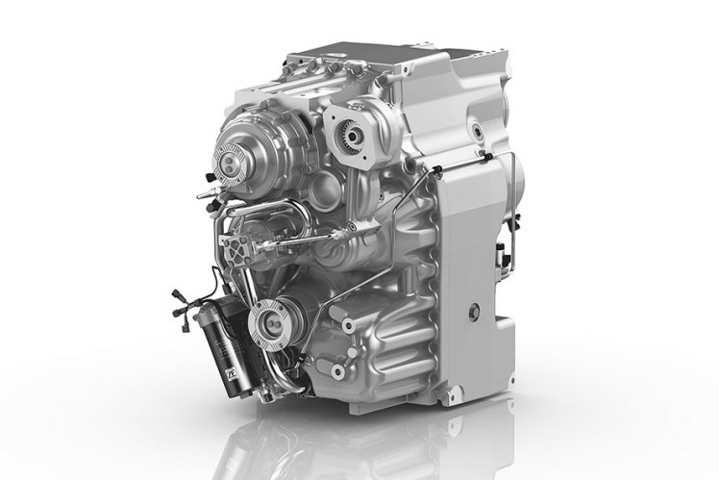
Výber varianty riešenia a komponentov
Na základe nutnosti aby systém bol schopný vykonávať všetky poľné práce som vybral variant nad 7,5 tony, nosič bude technickými riešeniami podobný Holmeru Terra Variant
Max. rozmery nosiča: 10m x 3,5m x 4,3m; max rozmery modulu 6m x 3,5m x 2,3m
Výber komponentov: -motor Volvo Penta TAD1383VE Stage V 345kW,
-prevodovka ZF Eccom 5.5,
-axiálny piestikový hydrogenerátor s variabilným objemom Bosch Rexroth A15VLO 210
-pneumatiky BKT Agrimax RT600 800/65 R32

Slide 8
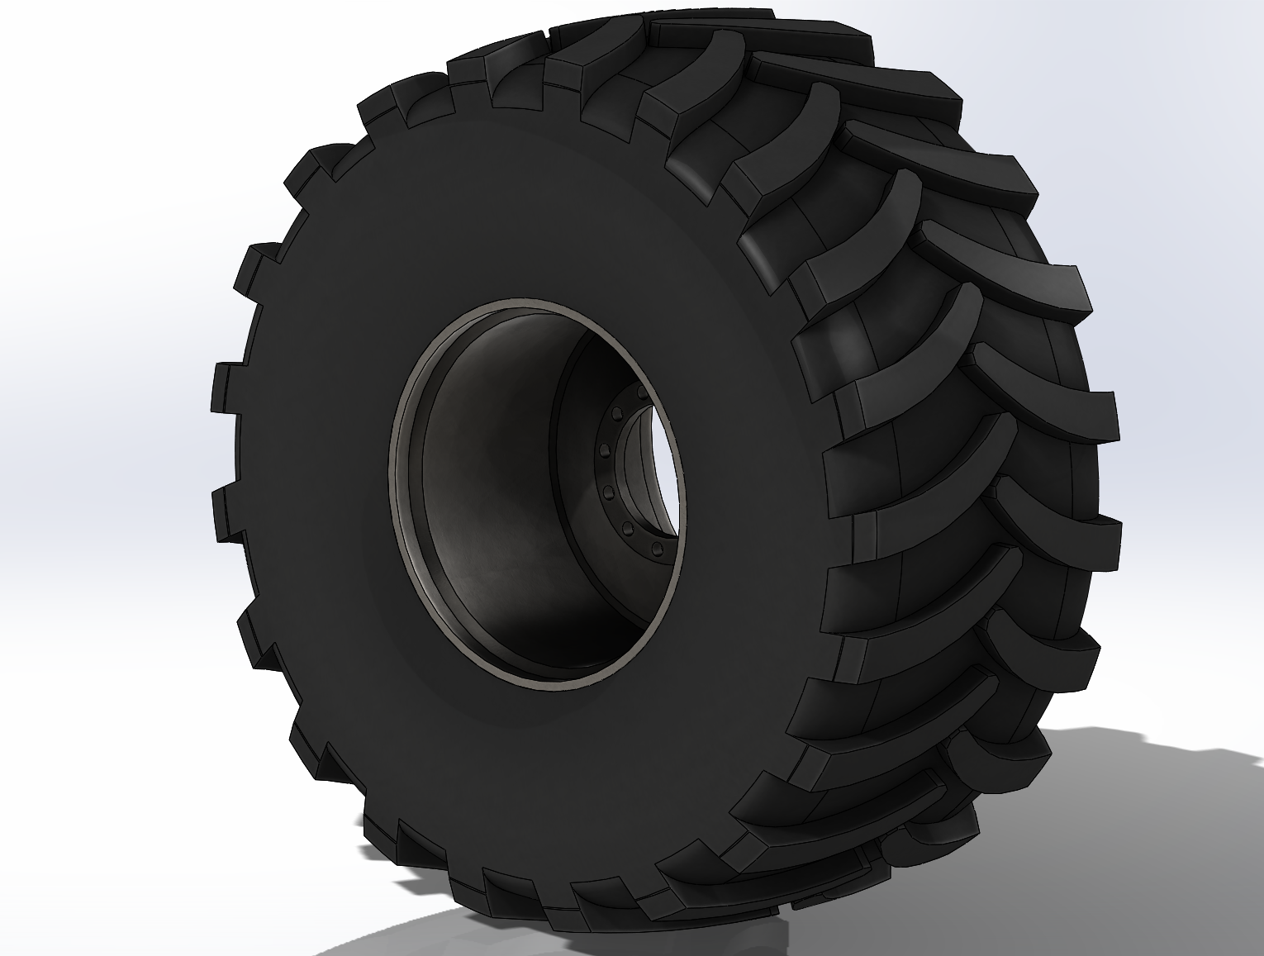
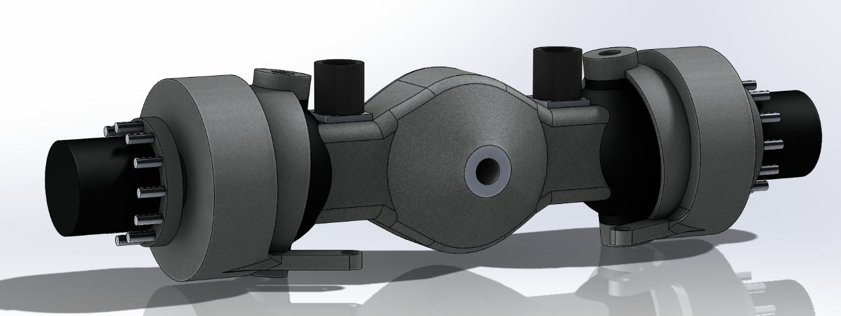
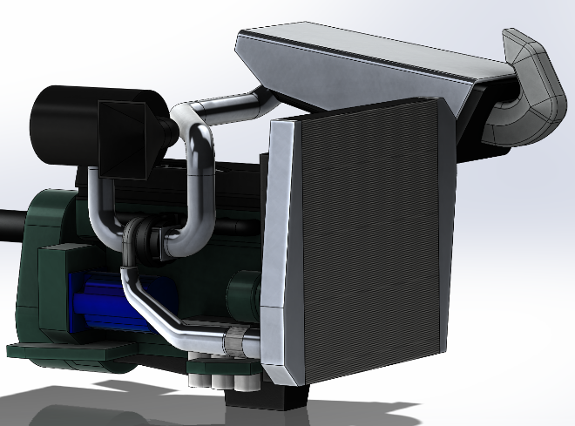
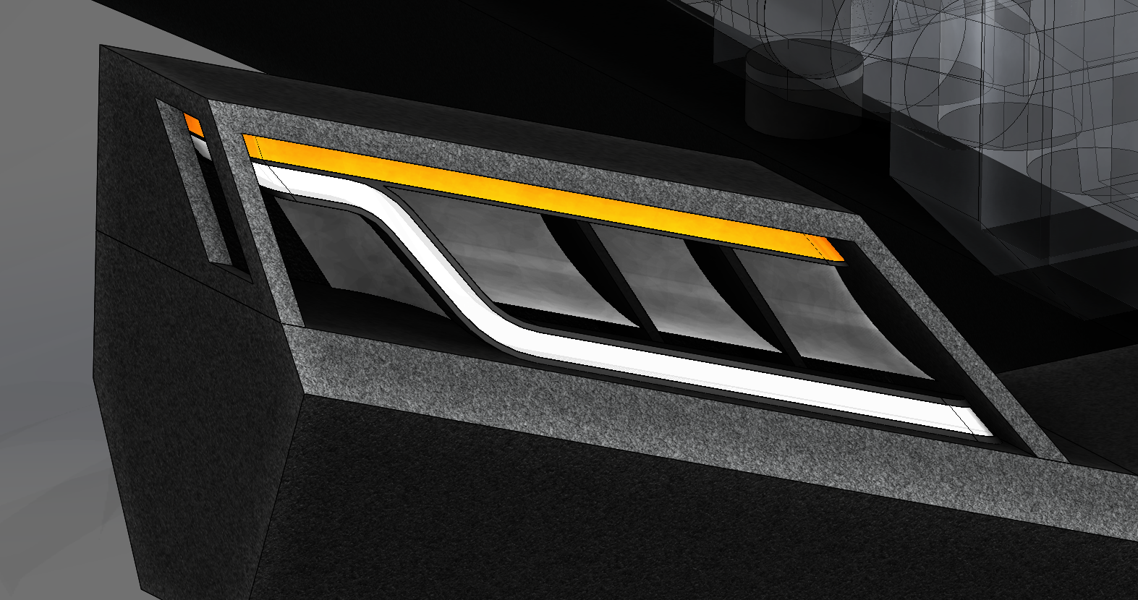
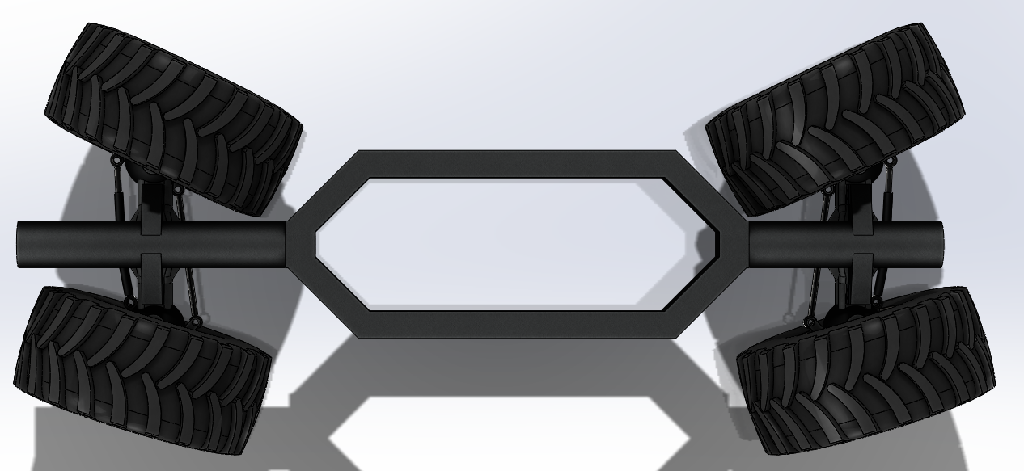
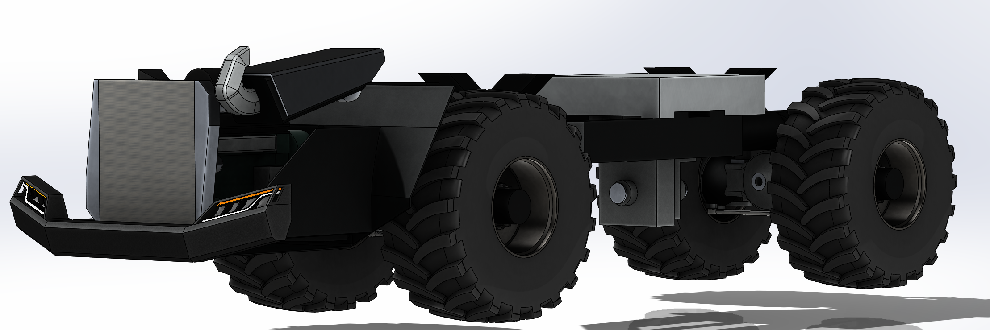
3D modelovanie-podvozok nosiča
Všetky 3D modely boli zhotovené pomocou CAD programu Solidworks
Ako 1. som namodeloval nosič po jednotlivých komponentoch
Vzhľadom na rozsah projektu a nedostatok voľného času (ide o voľnočasový projekt) niektoré komponenty sú zjednodušené

Slide 9
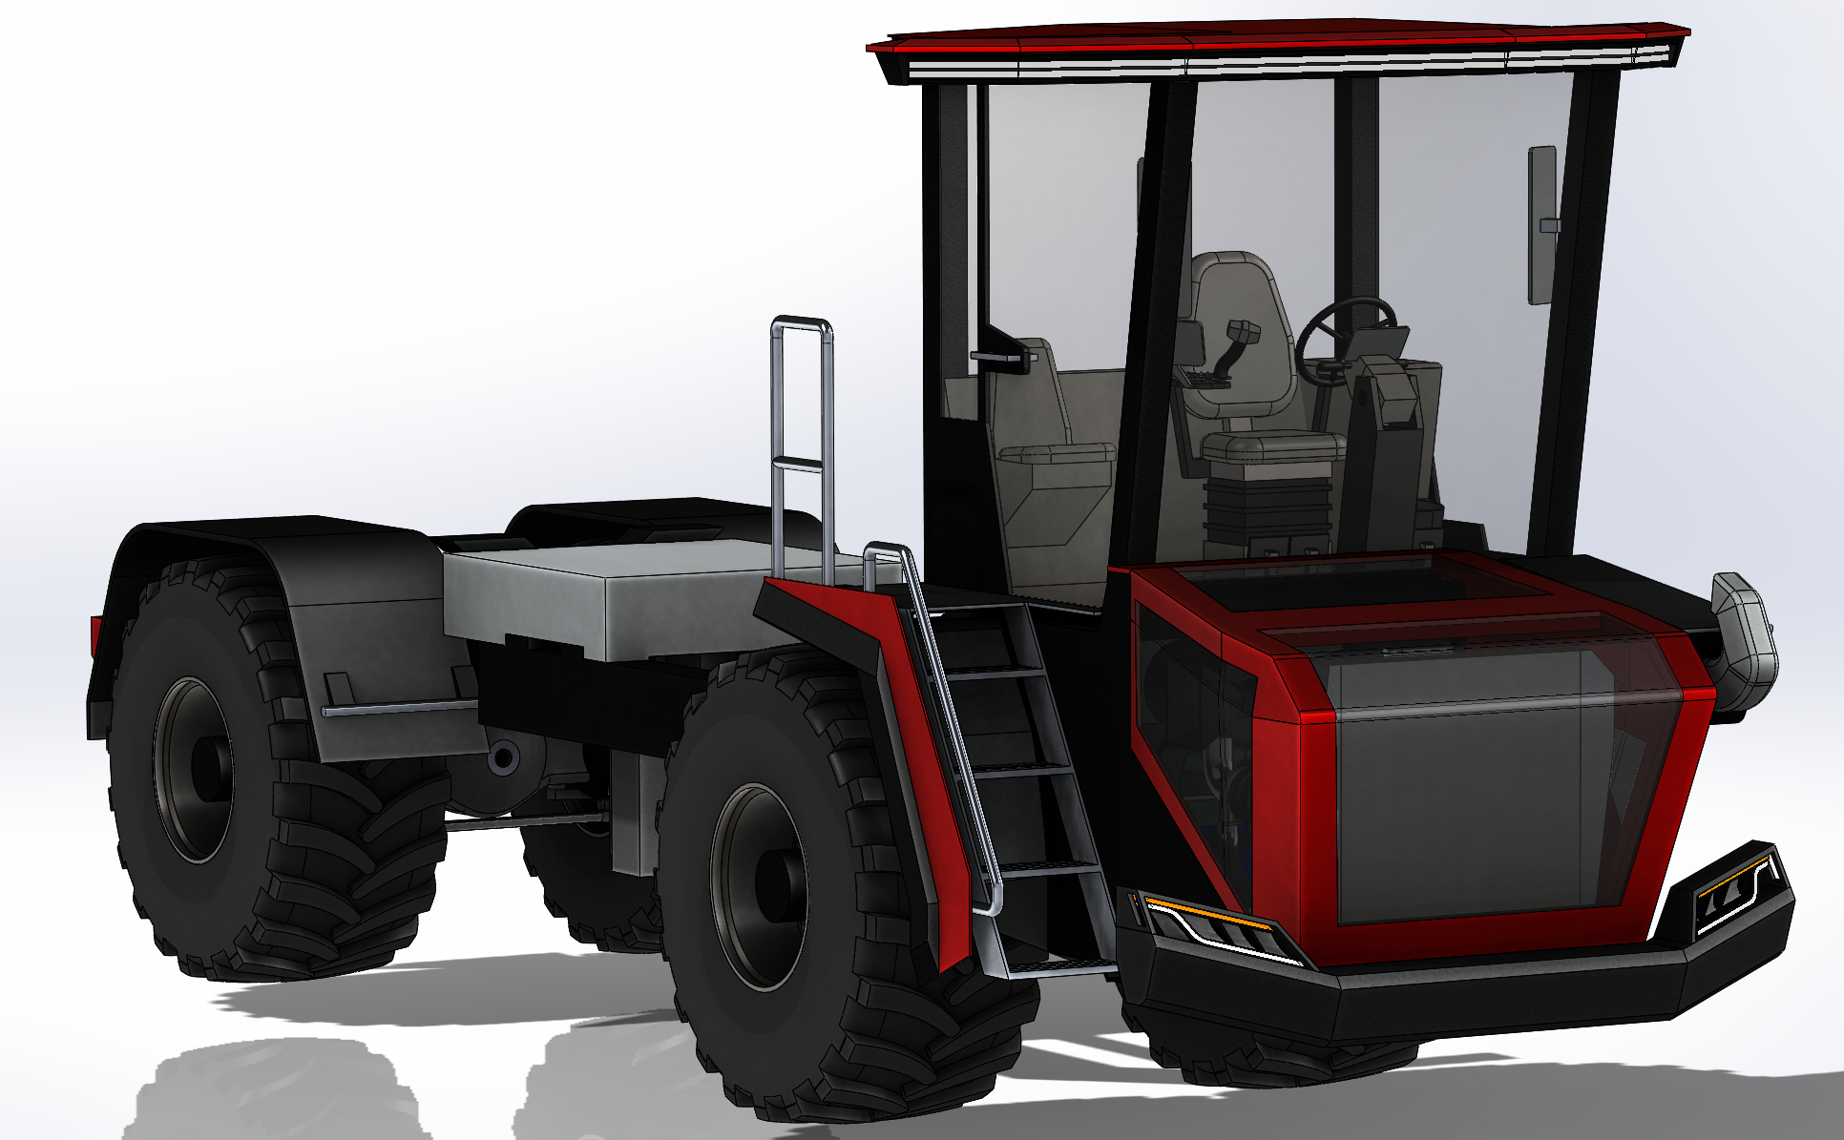
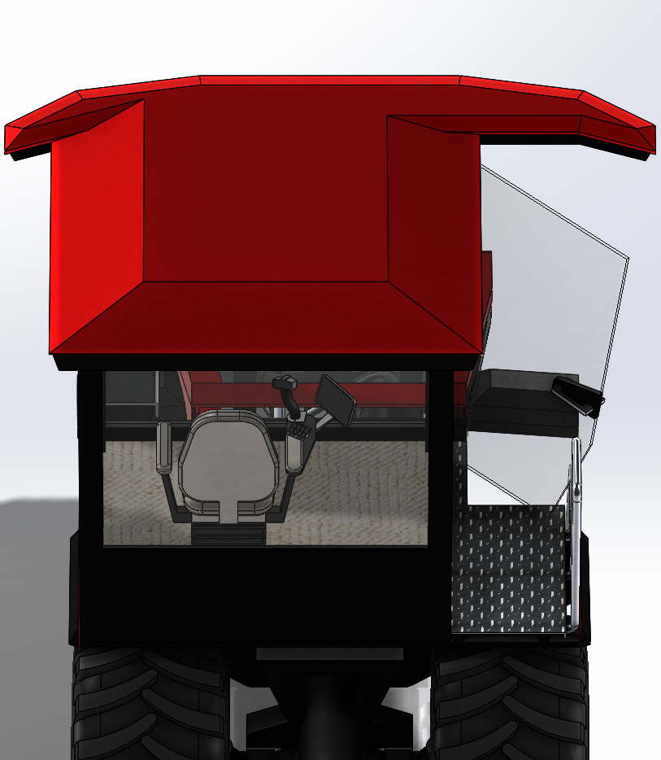
3D modelovanie-nosič
Model má sklopný volant, otváraciu kapotu a dvere na kabíne, funkčné riadenie všetkých 4 kolies
Reálny stroj by mal pohon všetkých kolies, výkon motora 345kW s krútiacim momentom 2300Nm, rozsah rýchlosti od -30km/h do 50km/h v možnosťou radenia v ťahu (hydro-CVT prevodovka), nádrž na naftu má objem 500l

Slide 10
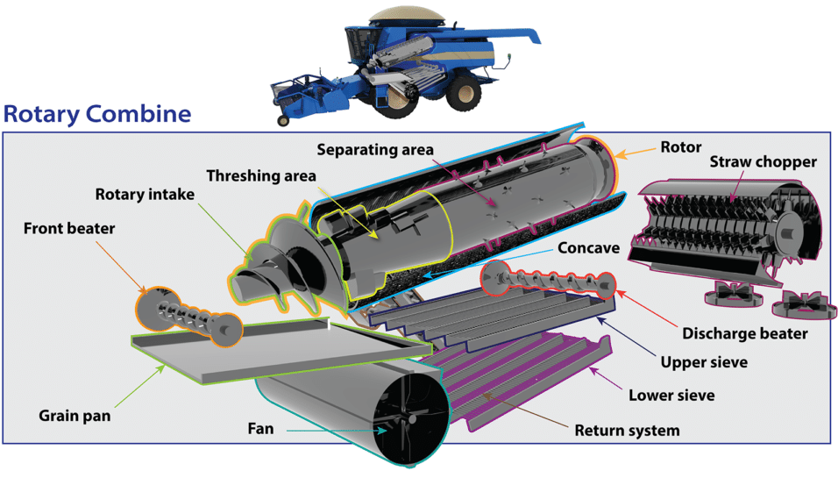
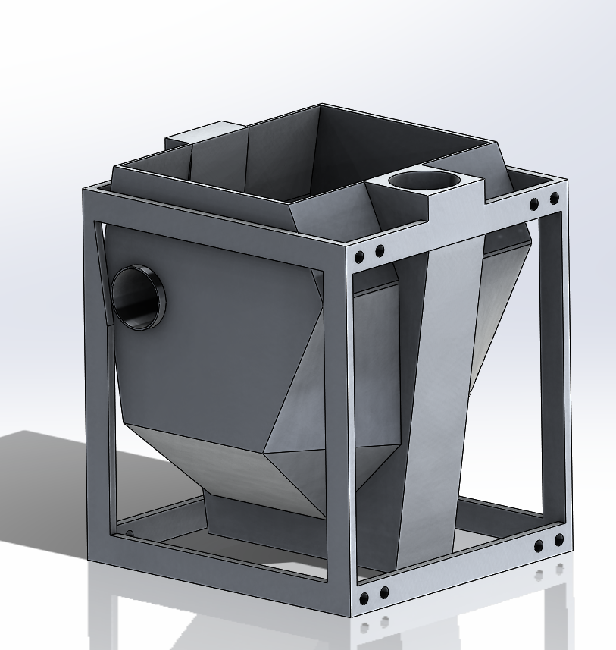
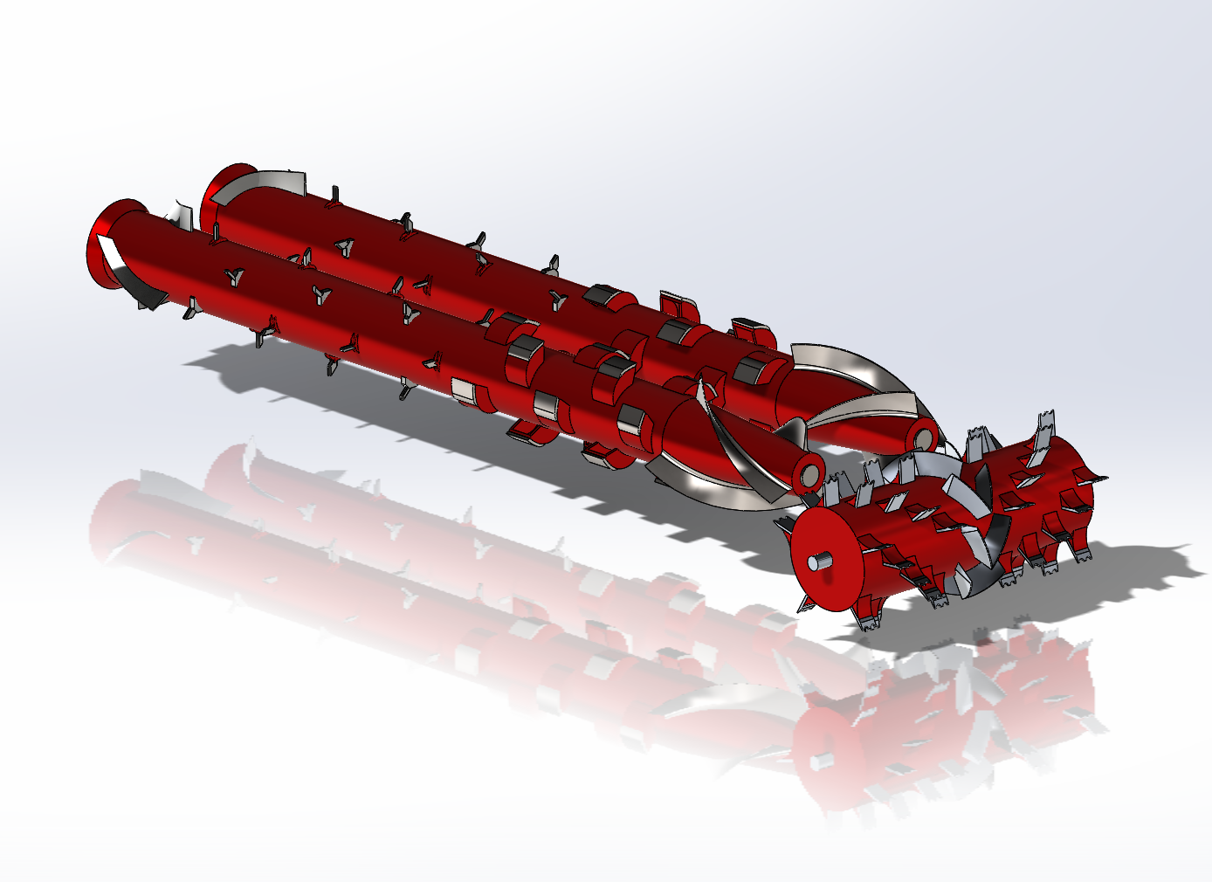
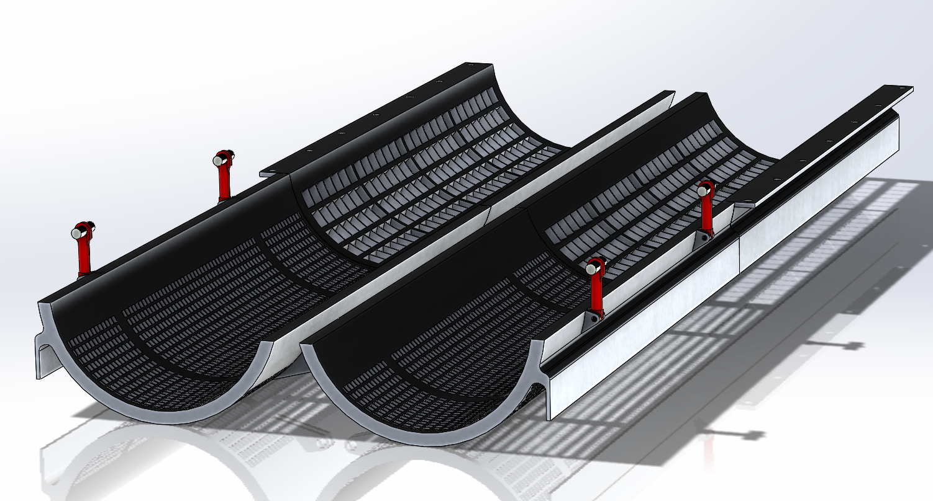
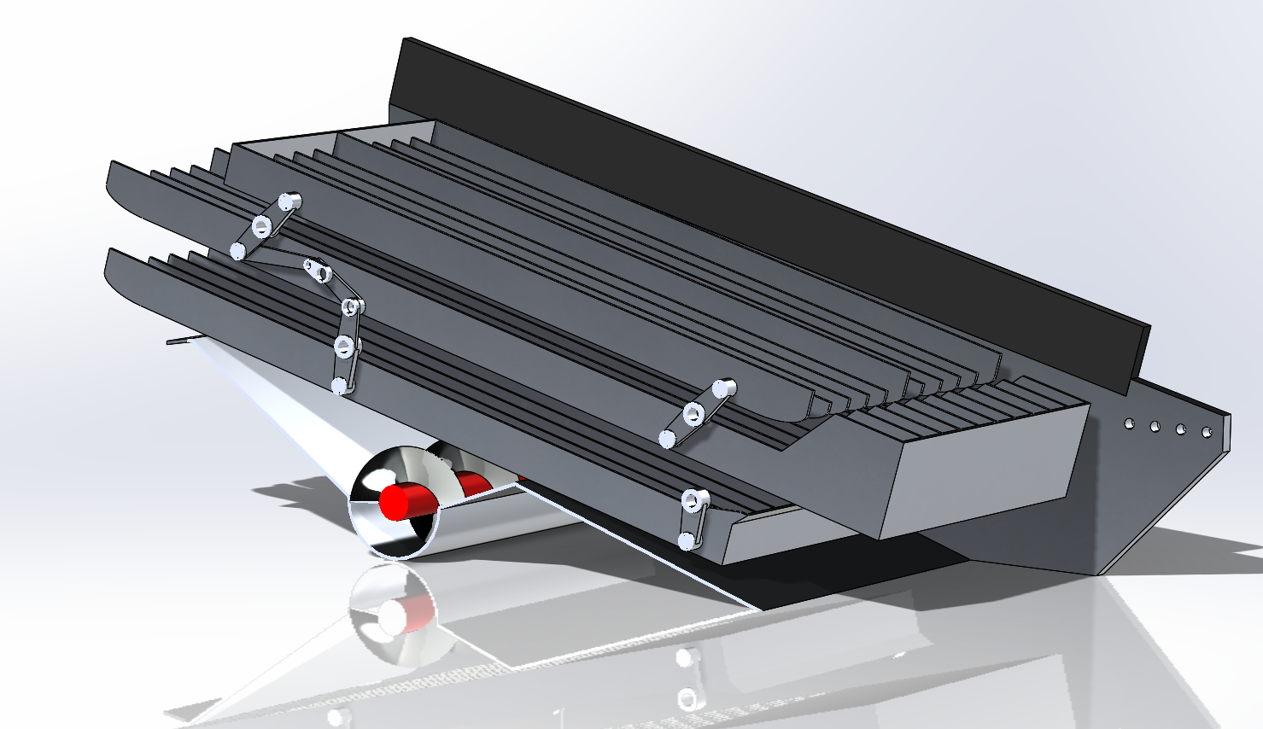
3D modelovanie-kombajnový modul
Kvôli priestorovým obmedzeniam bolo vybraté dvojrotorové prevedenie mlátiaceho ústrojia, ktoré je detailne namodelované
Mlátacie rotory majú priemer 525mm a dĺžku 2,8m
Mlátiaca plocha: 3m²
Oddeľovacia plocha: 6m²
Plocha čistiacich sít: 5m²
Kapacita zásobníka: 6000l

Slide 11
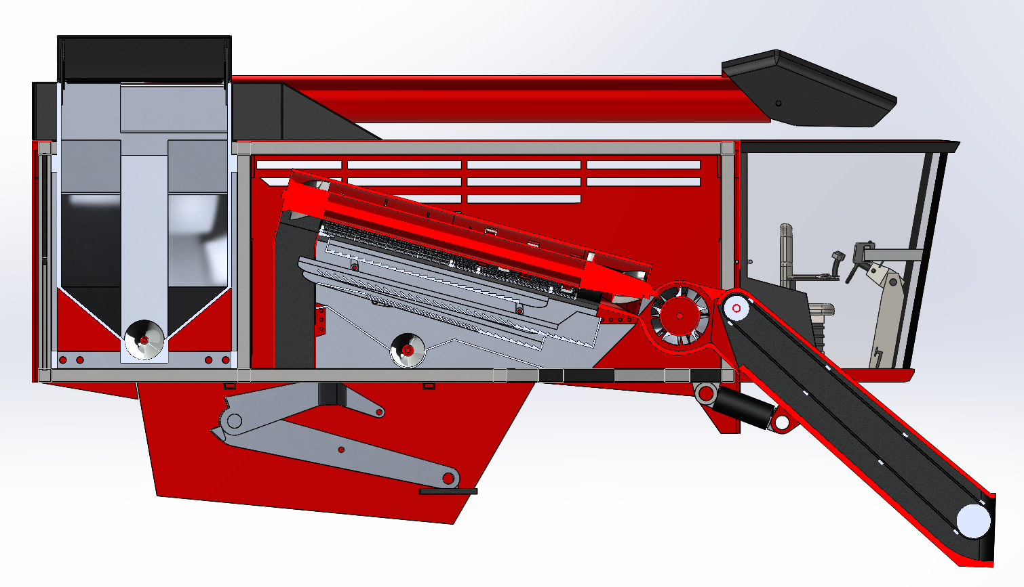
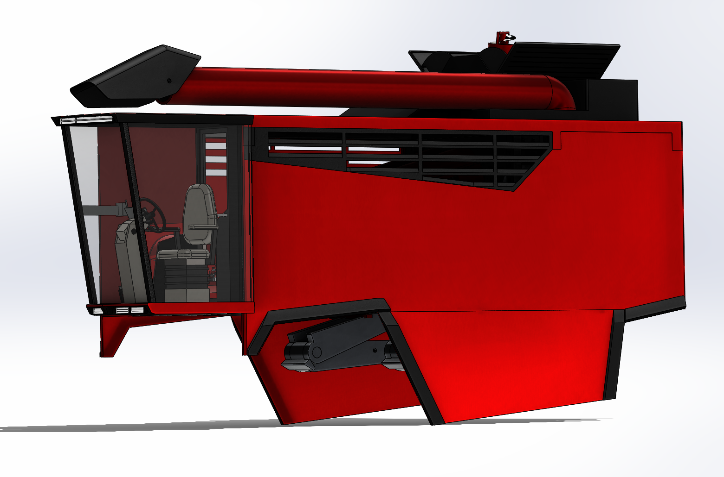
3D modelovanie-kombajnový modul
Modul má sekundárnu kabínu pre riadenie stroja v kombajnovom móde (iba na poli), prístup do kabíny je zozadu cez integrovanú chodbu
Bočné vrchné panely sú odklopné pre prístup dovnútra počas údržby
Bočné spodné panely skrývajú parkovacie podpery-modul sa na nich „postaví“ pre odpojenie od nosiča
Priepustnosť kombajnu je 40t/h, kapacita zásobníku je 6000l

Slide 12
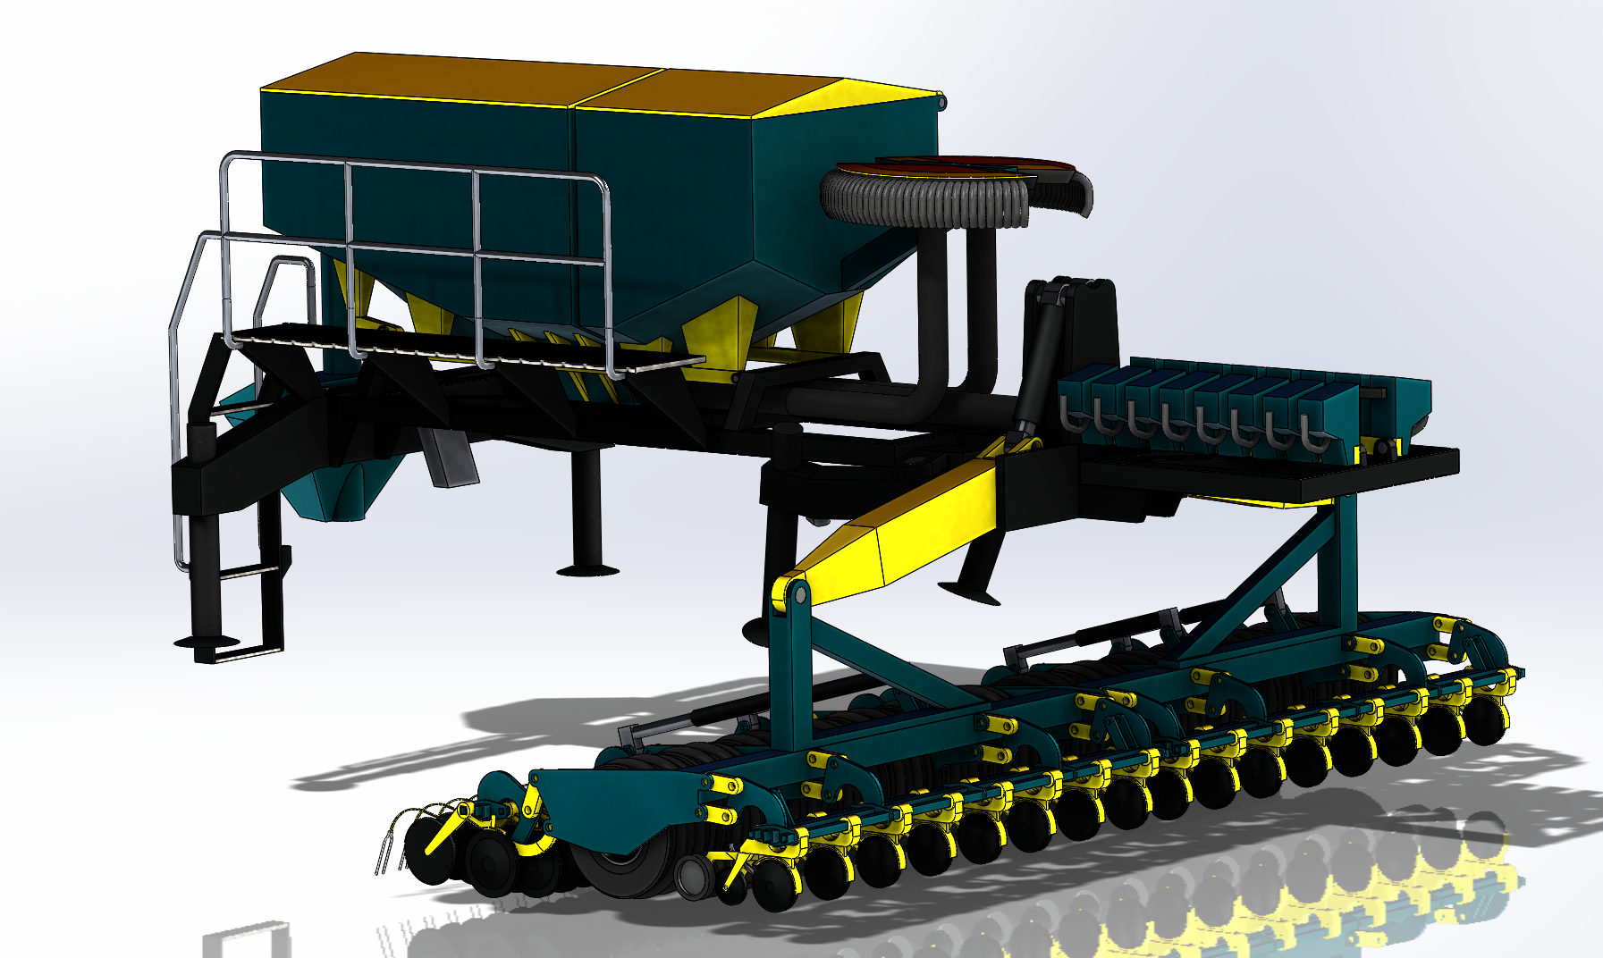
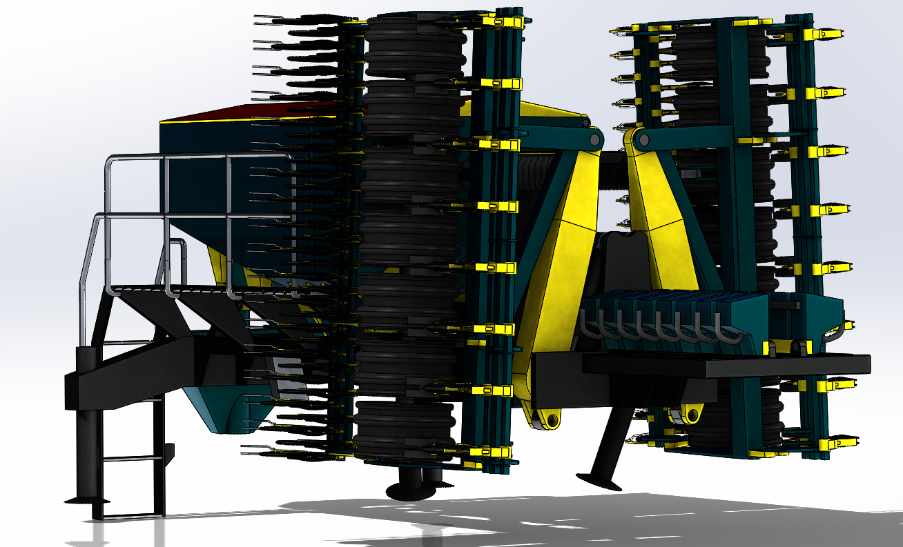
3D modelovanie-sejačkový modul
Sejačkový modul je vybavený siacimi jednotkami ako pre siatie s vysokou hustotou pre klasické obilniny ako pšenica a jačmeň, tak aj precízne siatie pre plodiny ako kukurica či slnečnica
Modul má 2-komorový zásobník s objemom 4000l+2000l s možnosťou prepojenia komôr, kvôli výške v ktorej je horný kryt má modul aj zadnú násypku
Lišty so siacimi jednotkami majú celkový záber 6m, sú umiestnené medzi kolesami nosiča pre kompaktnosť, skladajú sa smerom hore

Slide 13
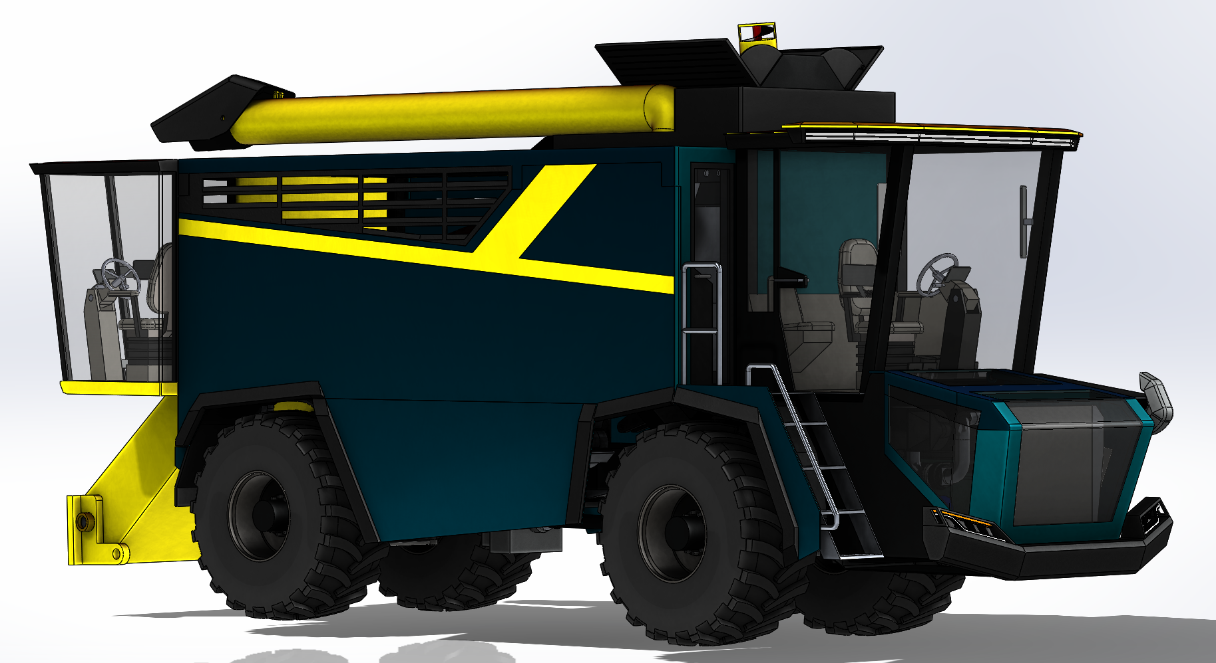
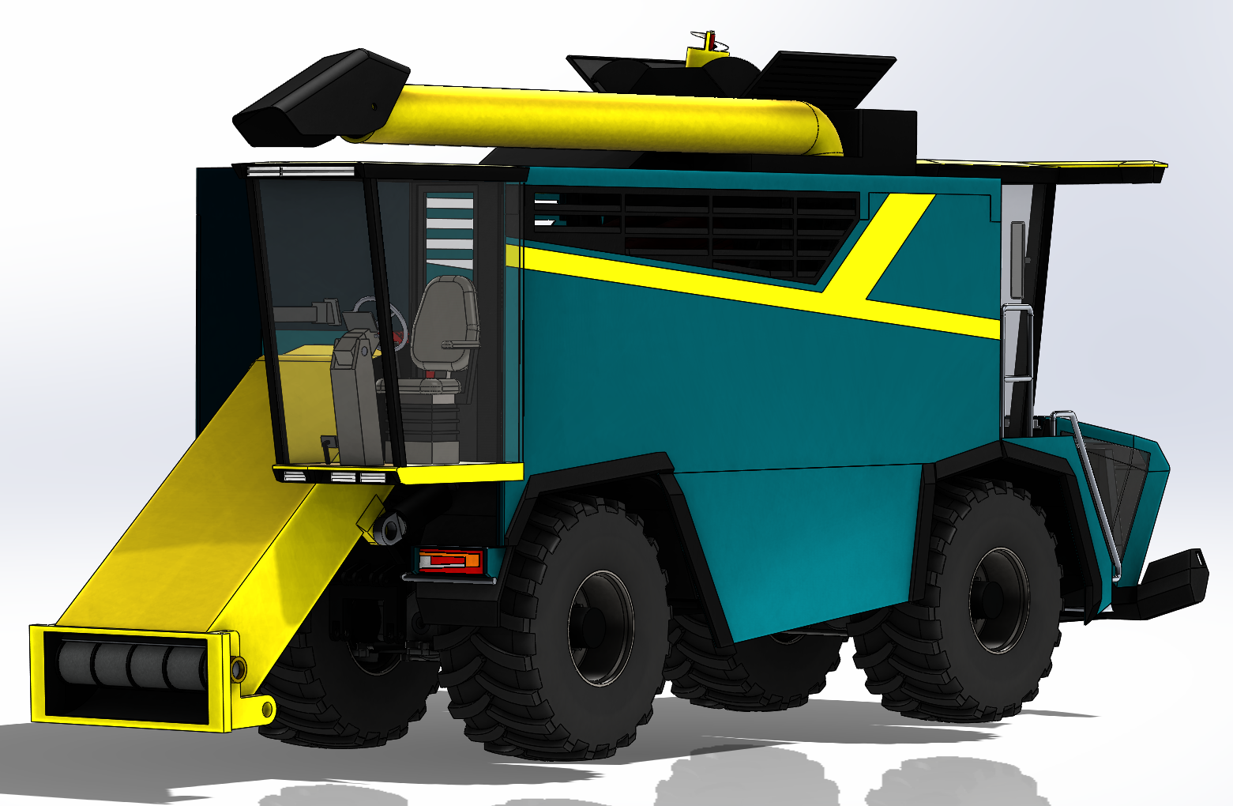
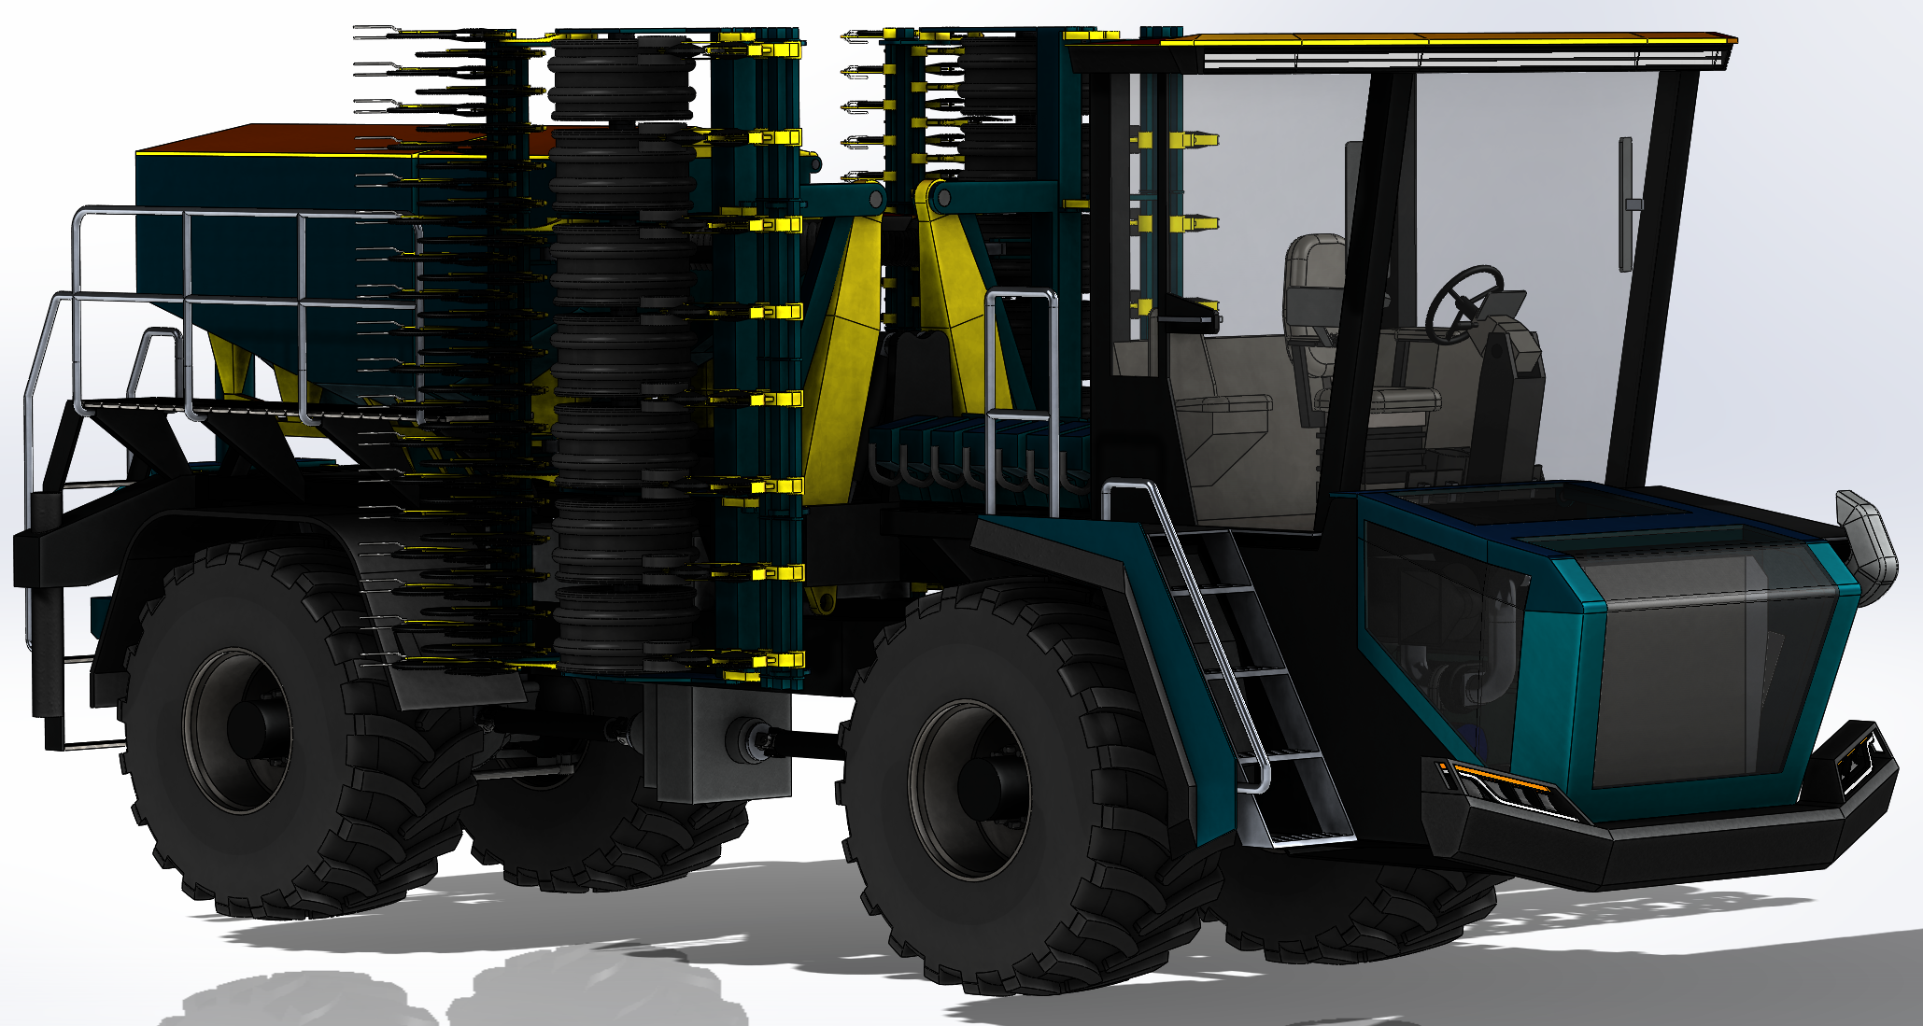
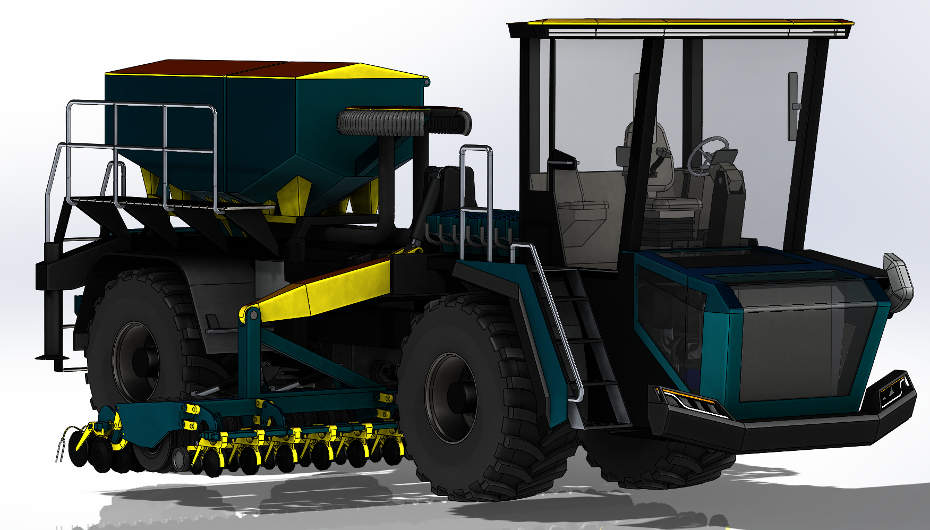
3D modelovanie-výsledný model

Slide 14
Cenové porovnanie
Vypracoval som krátke porovnanie obstarávacích cien môjho systému a tradičnej techniky, nakoľko redukcia ceny ako prevádzkovej, tak obstarávaciej bola jedným z cieľov projektu
Cena môjho systému je odhadnutá na základe ceny dielov a vzorovými Holmer Terra Variant, Claas Trion 750 a sejačkou KUHN BTR pomocou ChatuGPT*
Stroje zastupujúce tradičnú techniku boli vybrané podľa podobných parametrov
Môj systém
Tradičné poľnohos. stroje
Nosič: 320 000 EUR
Kombajnový modul: 150 000 EUR
Sejačkový modul: 190 000 EUR
Sekundárny traktor: 150 000 EUR
Hlavný traktor: 310 000 EUR
Kombajn: 350 000 EUR
Sejačky: 190 000 EUR
Rozdiel: O 40 000 EUR je lacnejší môj systém aj napriek druhému traktoru (nie nutná kúpa, možnosť prenájmu, vtedy rozdiel je 190 000 EUR)
*ChatGPT, respektíve ekvivalentné modely AI boli použité len na zostavenie cenového odhadu môjho systému, žiadna iná časť práce nie je vytvorená pomocou AI.

Slide 15
Ďakujem za pozornosť

Slide 16
Zdroje:
https://www.kuhn.com/en/crop/seed-drills/integrated-seed-drills/integrated-air-seed-drills/btf-btfr
https://www.volvopenta.com/industrial/industrial-engines/off-road-engine-range/d13-eu-stage-v/
https://www.nexat.de/en/
https://www.holmer-maschinenbau.com/

